Slide 1



Курительные трубки и их виды
Материал подготовлен в ознакомительных целях и не несёт цели пропаганды никотина и никотинсодержащей продукции.
Курение вредит вашему здоровью!
Выполнил
Студент группы 543-1
Мухамеджан Адлет
Руководитель: старший преподаватель кафедры «ЭМИС» Матолыгин А.А.

Slide 2
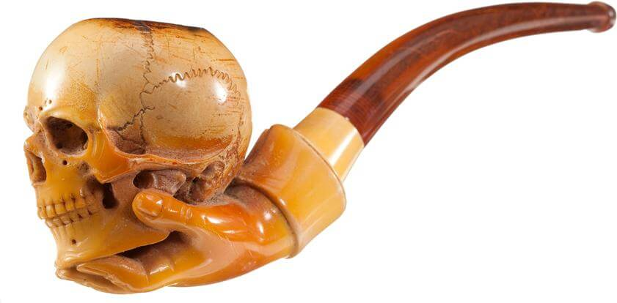
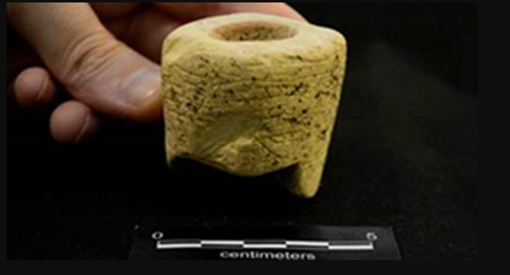
История происхождения курительных трубок и их значения в культуре
Самая старинная трубка была обнаружена В Лаосе, Центральная Америка
Трубка имеет примитивную форму, мундштук изготовлен из жасминового дерева, а чаша — глиняная.
Археологи оценивают её возраст примерно в 5 тысяч лет.
Ученые изменили своё мнение о периоде начала культуры курения табака
Листья табака не только курили, но и жевали или пили настой.
Часть курительной трубки найденной в Лаосе. Глиняная чаша

Slide 3
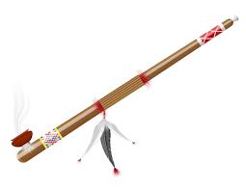
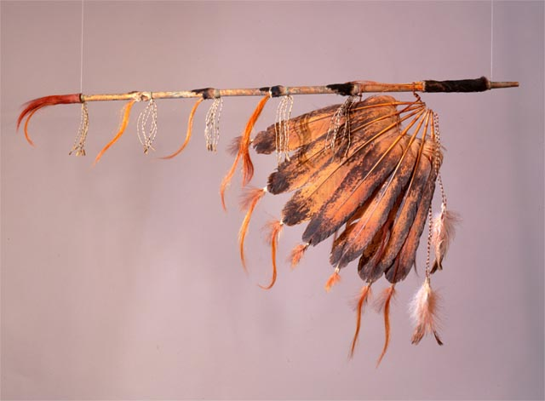
История происхождения курительных трубок и их значения в культуре
Трубка была важным компонентом культуры жителей Америки.
Трубка имела значение в шаманской культуре.
С помощью трубки решались политические вопросы
Воины индейцев брали трубки как обереги в походы
Трубка индейца
Трубка мира

Slide 4
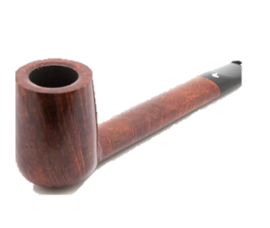
История происхождения курительных трубок и их значения в культуре
Трубки получили распространение в Европе, но церковь осуждала их.
Законы и проповеди не помогли остановить распространение курения.
Папа Иннокентий X запретил курение в соборе Святого Петра в Риме.
Правители стран постепенно отменяли запреты на курение, благодаря чему в 1575г. была открыта первая трубочная фабрика в Англии.
Курительные трубки превратились из атрибутов моряков в аксессуар для знати

Slide 5
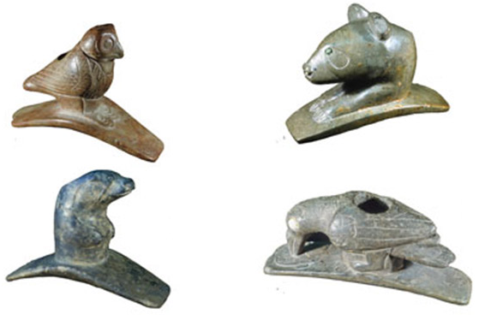
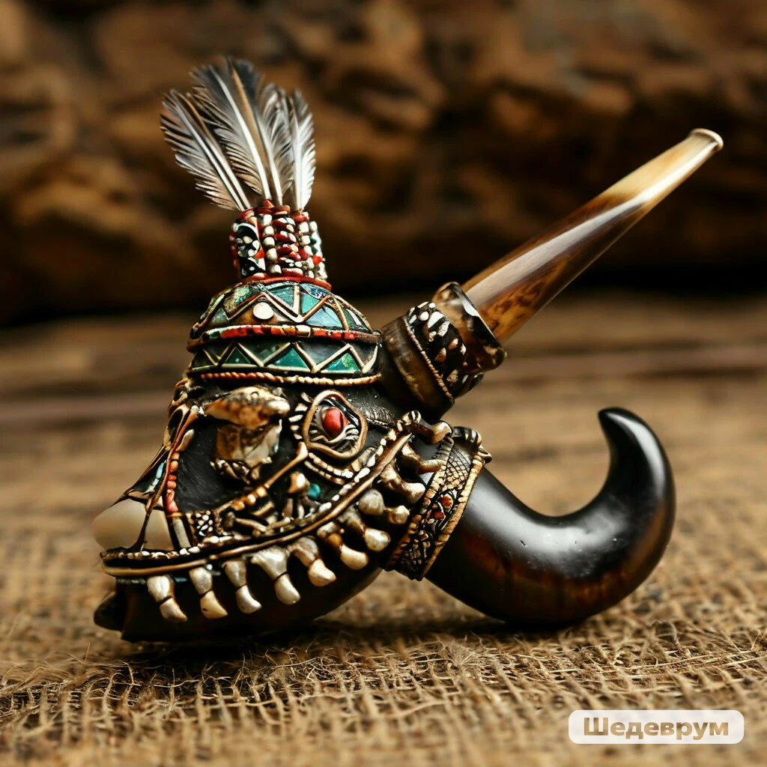
Материалы для создания трубок
Индейцы использовали для создания трубок тростник, камень и рога животных, с развитием технологий им на замену пришла глина и дерево. В Европе использовались такие материалы как :
древесина,
белая глина,
сепиолит,
морская пена,
бриар,
древовидный вереск,
фарфор.
Трубка индейца из
кости животного

Slide 6
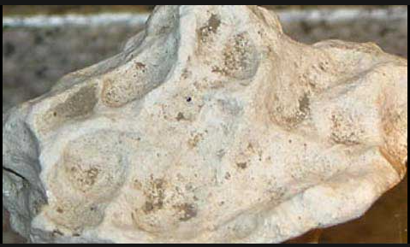
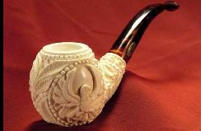
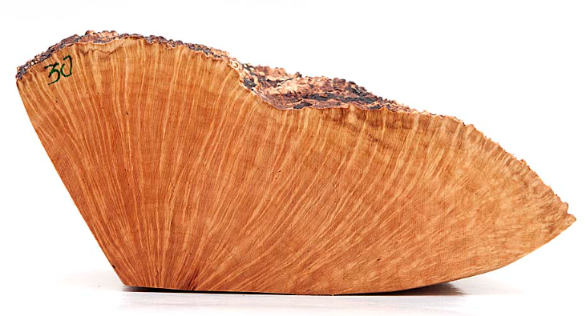
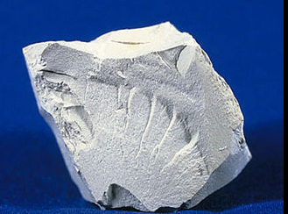
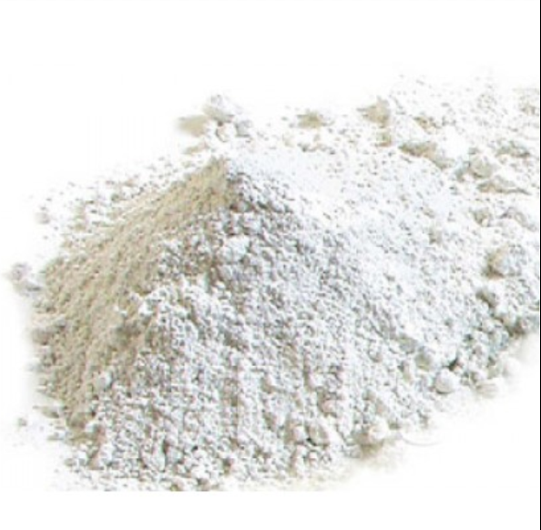
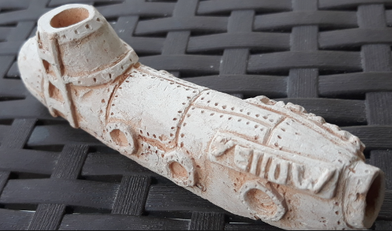
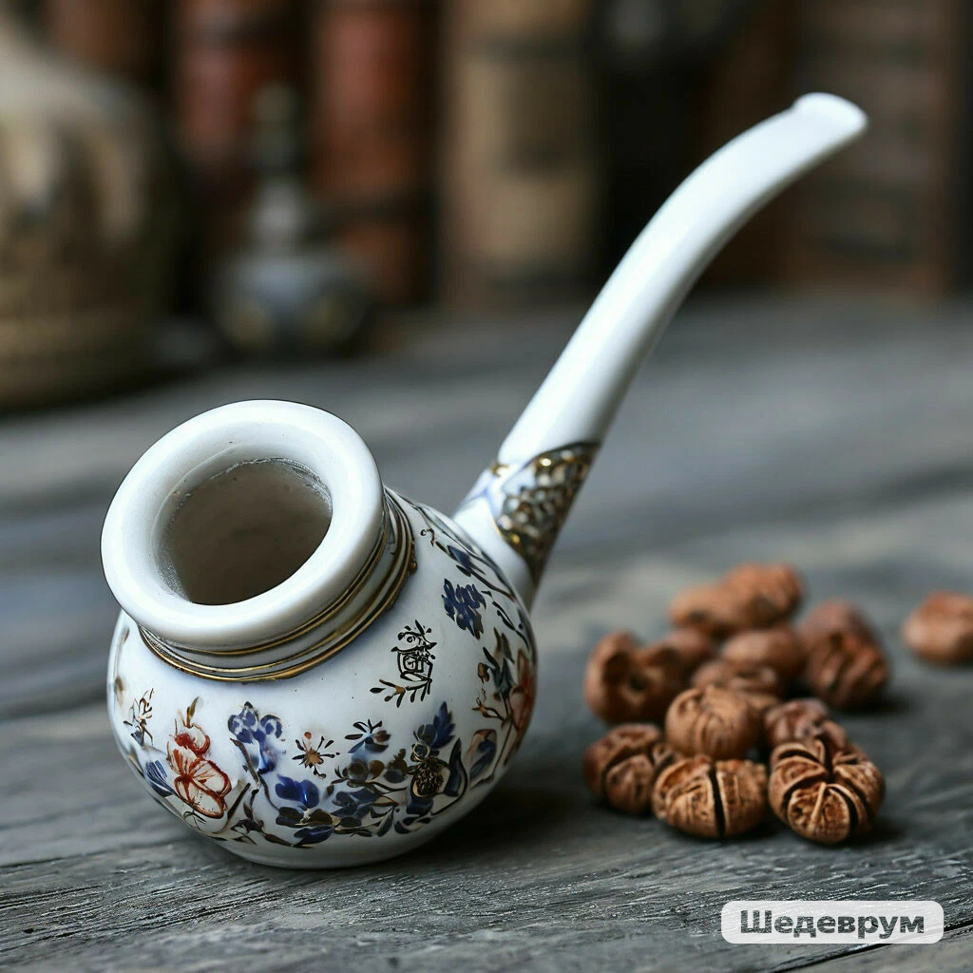
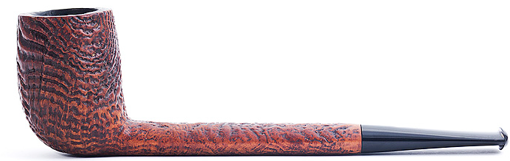
Примеры трубок и их материалов
Морская пена
Фарфор
Бриар
Белая глина

Slide 7
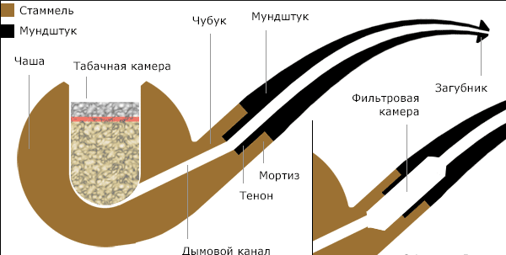
Конструкция курительных трубок

Slide 8

